Slide 1
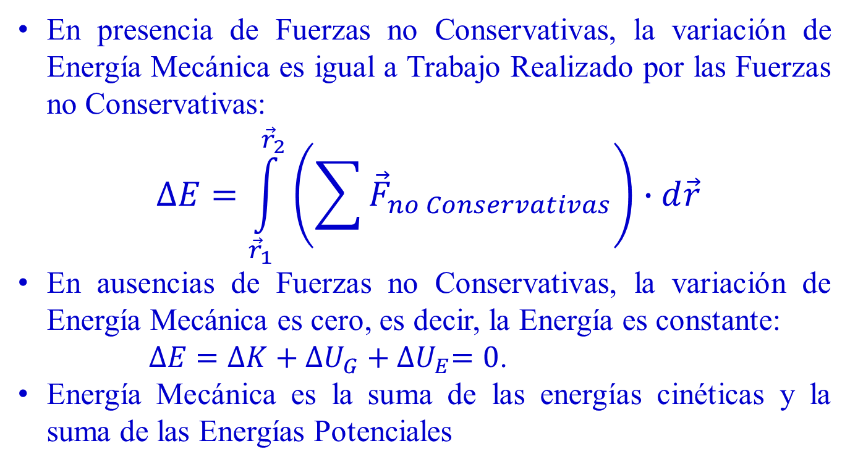
Teorema de Conservación de la Energía
En presencia de Fuerzas no Conservativas, la variación de Energía Mecánica es igual a Trabajo Realizado por las Fuerzas no Conservativas:
$$∆E=\int_{{\vec{r}}_{1}}^{{\vec{r}}_{2}}{\left(\sum{{\vec{F}}_{no Conservativas}}\right)∙d\vec{r}}$$
En ausencias de Fuerzas no Conservativas, la variación de Energía Mecánica es cero, es decir, la Energía es constante:
$∆E=∆K+∆U_{G}+{∆U}_{E}=0$.
Energía Mecánica es la suma de las energías cinéticas y la suma de las Energías Potenciales

Slide 2
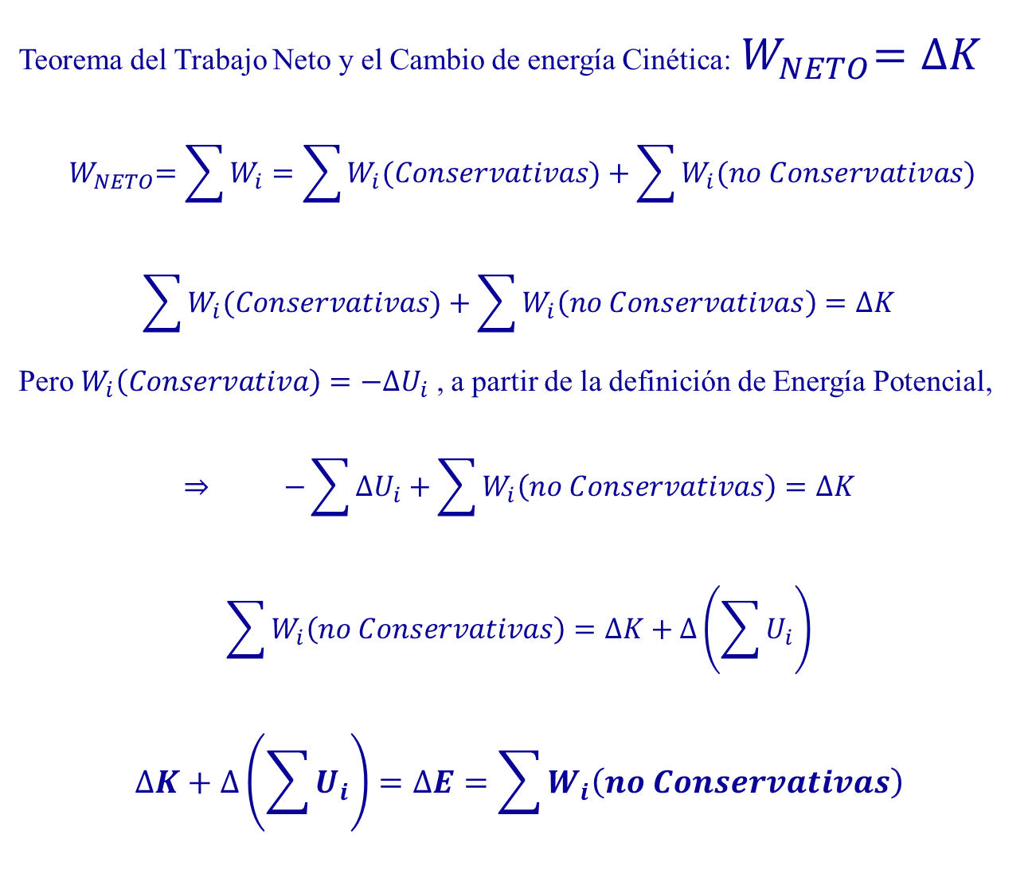
Demostración
Teorema del Trabajo Neto y el Cambio de energía Cinética:${ W}_{NETO}=∆K$
$${ W}_{NETO}=\sum{W_{i}=\sum{W_{i}(Conservativas)}+\sum{W_{i}(no Conservativas)}}$$
$$\sum{W_{i}(Conservativas)}+\sum{W_{i}\left(no Conservativas\right)=∆K}$$
Pero $W_{i}\left(Conservativa\right)=−∆U_{i}$ , a partir de la definición de Energía Potencial,
$$⇒ −\sum{∆U_{i}}+\sum{W_{i}\left(no Conservativas\right)=∆K}$$
$$\sum{W_{i}\left(no Conservativas\right)=∆K+∆\left(\sum{U_{i}}\right)}$$
$$∆K+∆\left(\sum{U_{i}}\right)=∆E=\sum{W_{i}\left(no Conservativas\right)}$$

Slide 3
Problema
Una roca de 0,8[kg] gira en un plano vertical atado a una cuerda ideal de 1,2[m]. Si la tensión de la cuerda en el punto más alto de su trayectoria es 0,84[N], determine la tensión de la cuerda, cuando la roca pase por el punto más bajo de su trayectoria.

